Slide 1

Creazione e gestione documentale
Gestione e canalizzazione del flusso documentale

Slide 2
creazione e gestione documentale
Oggi come non mai, il nostro quotidiano, l’economia e la società sono fondate sulla gestione documentale e lo scambio delle informazioni.
Aziende Private e Pubbliche Amministrazioni e cittadini devono raccogliere, ordinare, catalogare, conservare e gestire documenti e dati che circolano in grande quantità e ad una velocità impensabile negli anni precedenti.
Quindi è importate acquisire un metodo gestionale affinchè questo traffico sia gestito e canalizzato.

Slide 3

Gestione documentale
La gestione documentale si riferisce alla corretta amministrazione di un documento nel suo ciclo di vita completo, dalla sua creazione alla conservazione, riguarda diverse tipologie di documenti, mirando ad acquisire e conservare le informazioni in modo efficiente e sicuro.

Slide 4
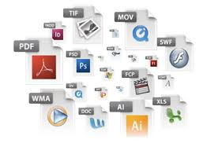
Documento/file
Definizione di File:
Il termine file (traducibile dall'inglese come “archivio”, ma comunemente chiamato anche “documento”), in informatica, viene utilizzato per riferirsi a un contenitore di informazioni/dati in formato digitale.

Slide 5
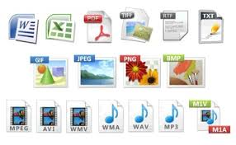
Tipologia di file e loro creazione
Un file è un contenitore di informazioni che viene aperto / creato da un apposito programma (software). Il nome del file è composto da un nome di libera scelta per individuarlo meglio, in fase di salvataggio, seguito poi da un punto e da una estensione.

Slide 6

Creazione dei file
La creazione e’ prerogativa del software utilizzato ed avviene nel momento del loro salvataggio attribuendo automaticamente l’estensione specifica.
Le tipologie di file, cosi come i software sono innumerevoli ed in continuo aggiornamento e sviluppo.

Slide 7
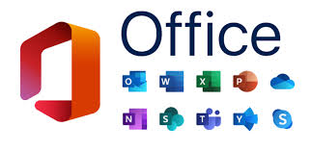
Documenti di comune utilizzo
I documenti di utilizzo comune posso essere schematizzati e racchiusi in una «suite» software quale il pacchetto office.

Slide 8

Documento word
Il documento di Word è un file di testo creato da un programma che elabora i testi, racchiuso nella siute Office.

Slide 9
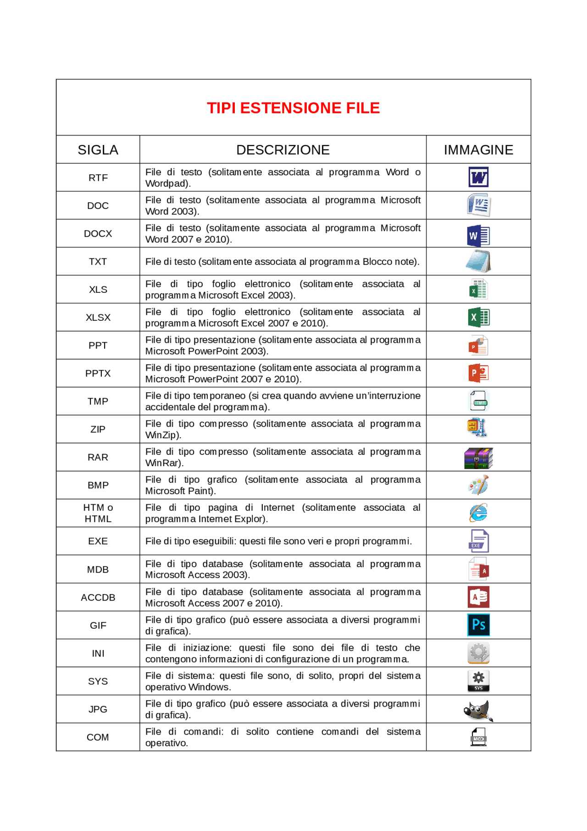
estensione
L’estensione di un file word e’ il formato .docx.
trattasi di un formato Microsoft nativo, standard mondiale per la creazione e la modifica di documenti di testo. DOCX è una buona scelta, se si desidera:
Creare un file di testo supportato su qualsiasi piattaforma
Condividere documenti di testo con qualcuno
Copiare e modificare il contenuto
Stampare file di testo
Prendere appunti semplici.

Slide 10
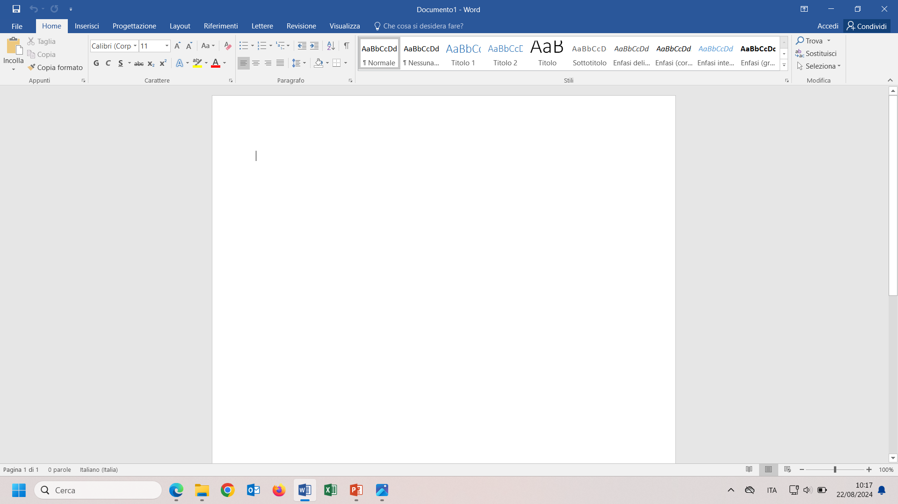
Documento word
I documenti di Word consentono varie opzioni di formattazione, come lo stile e le dimensioni di font, l’allineamento del testo e il layout della pagina.
I file di testo possono anche includere immagini, tabelle e altri tipi di contenuto per migliorare il messaggio del contenuto.
Tali oggetti vengono spesso utilizzati per creare lettere, rapporti, curriculum e altri documenti professionali simili.

Slide 11
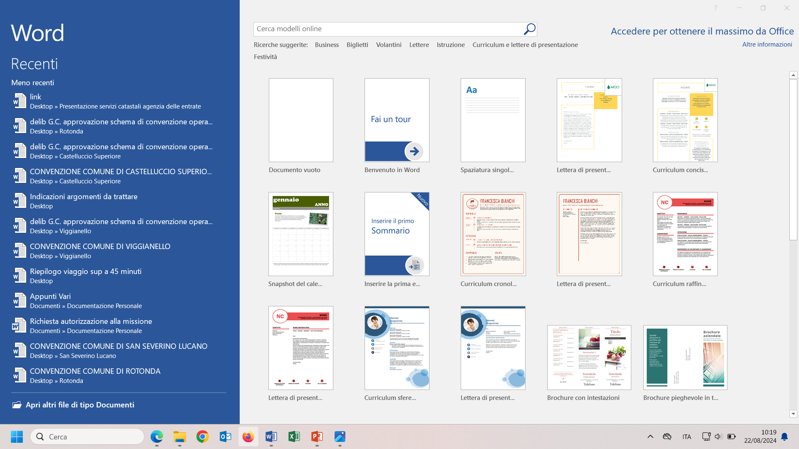
Creazione di un documento word
Aprendo word nella schermata principale detta «main» si presenterà la scelta su come procedere e cosa fare.

Slide 12

Creazione di un documento word
Cliccando su nuovo documento si aprirà il word processor per la creazione e modifica del nostro documento.

Slide 13
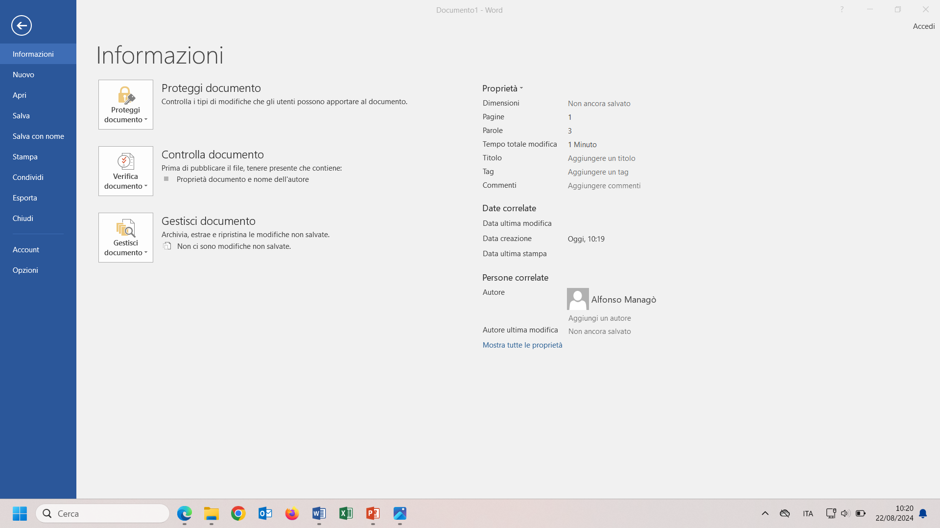
Creazione di un documento word
Dal menu file
informazioni
E’ possibile scegliere una eventuale protezione del file, contro e gestione documentale.

Slide 14
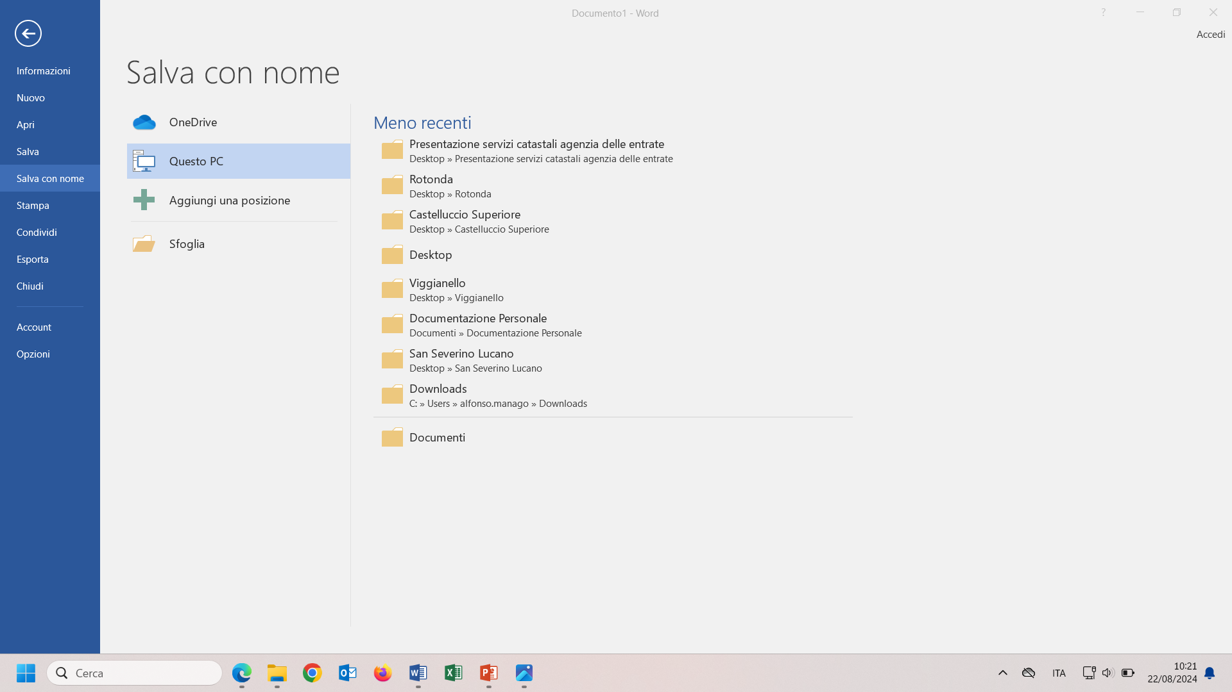
Creazione di un documento word
Dal menu file
Salva con nome
E’ possibile scegliere la destinazione di salvataggio
(posizione in cui si andrà a creare ed a salvare il file).
Il software presenterà una serie di cartelle dove poter creare/salvare il file.

Slide 15
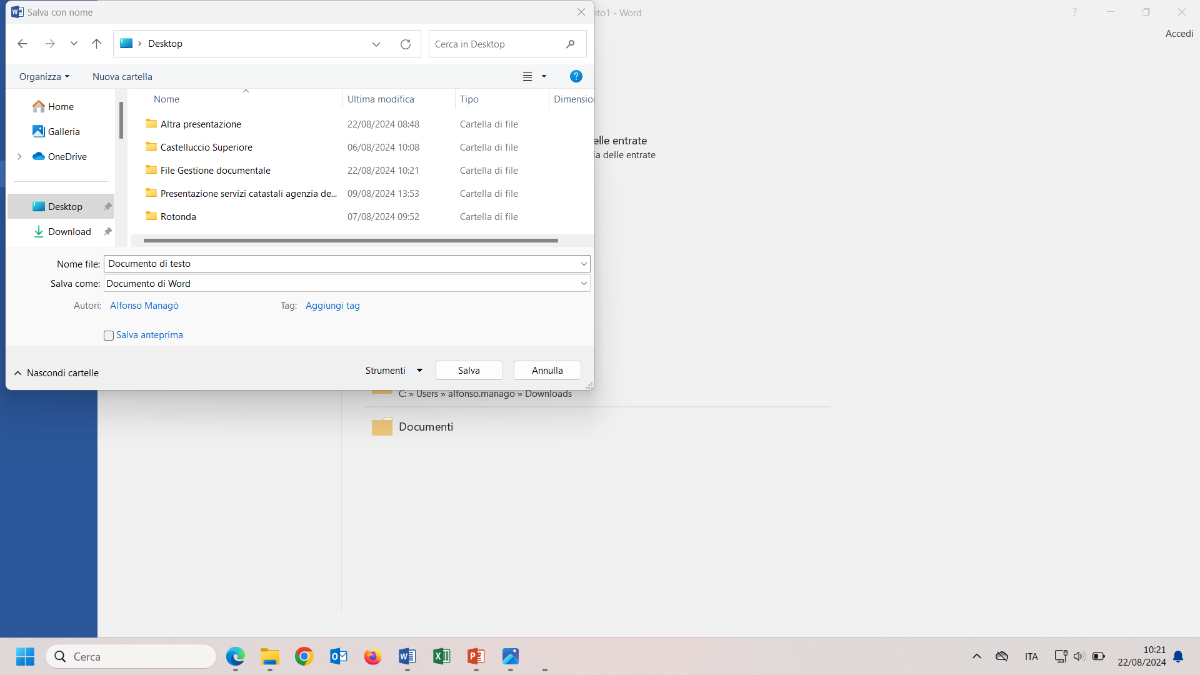
Creazione di un documento word
Successivamente alla selezione della destinazione si presenterà l’opzione di definizione del nome del file al fine di essere facilmente identificabile.

Slide 16
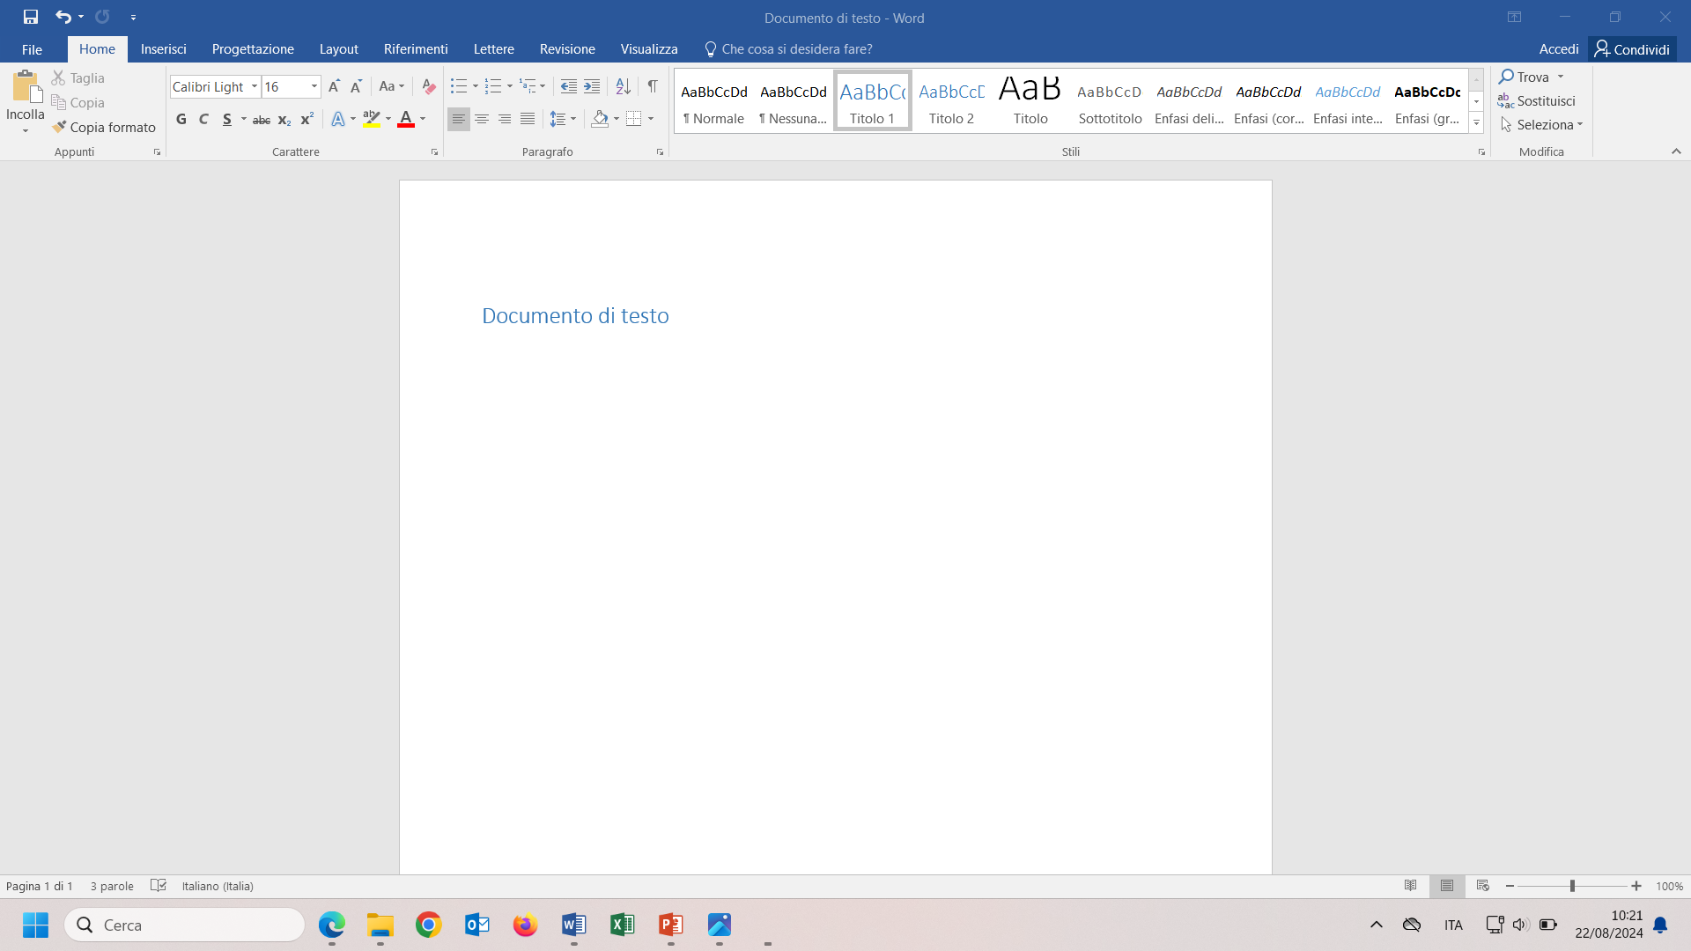
Creazione di un documento word
A salvataggio avvenuto sarà presentato il file pronto per ulteriori modifiche e/o salvataggi conservando la destinazione definita.

Slide 17
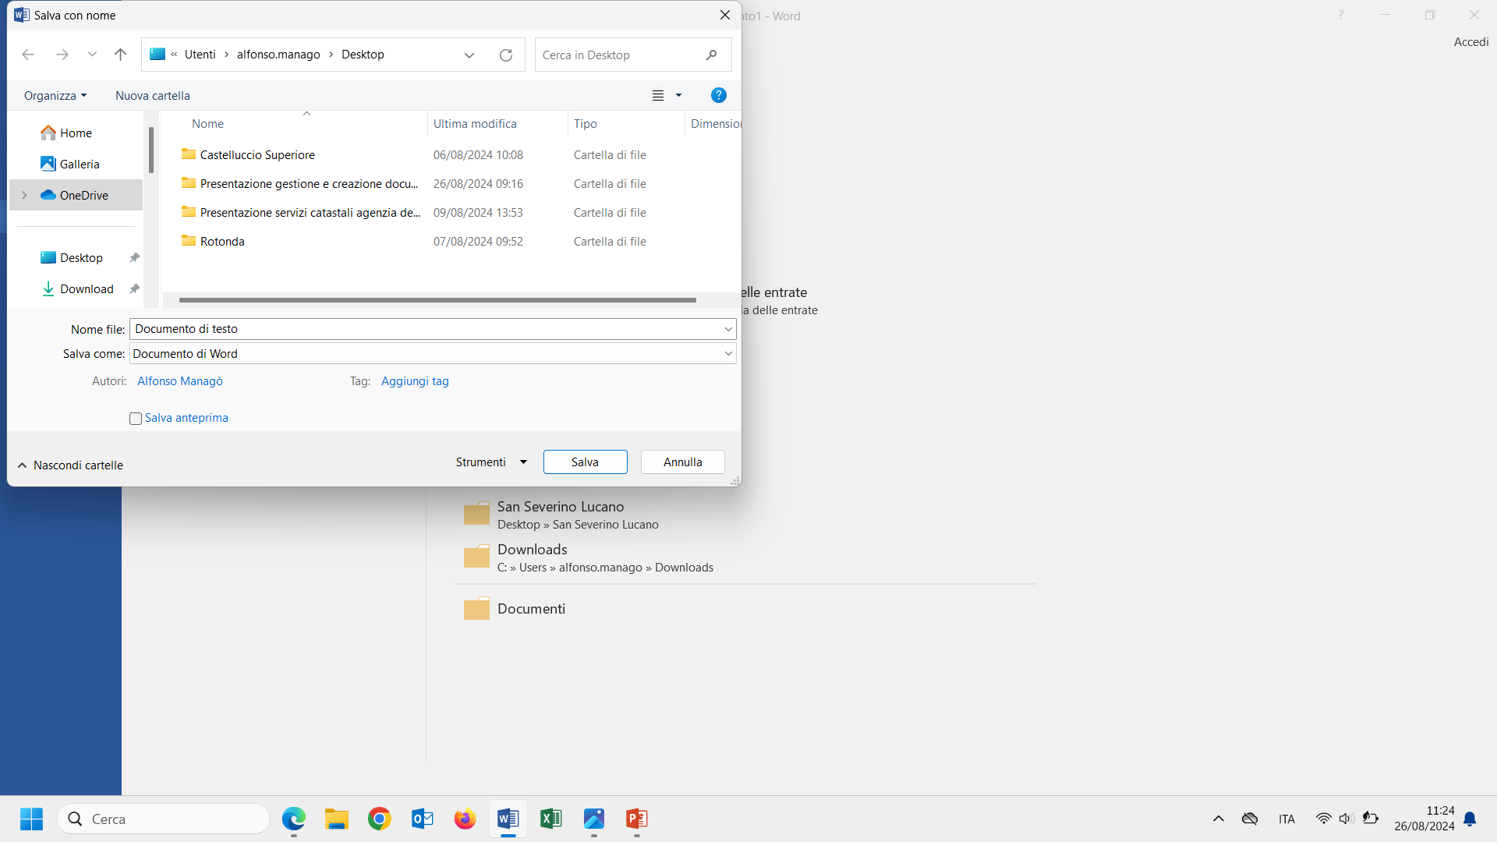
Creazione di un documento word
Se si vuole procedere con la creazione di un documento pdf dal menù file salva con come si dovrà modificare l’estensione del file.

Slide 18
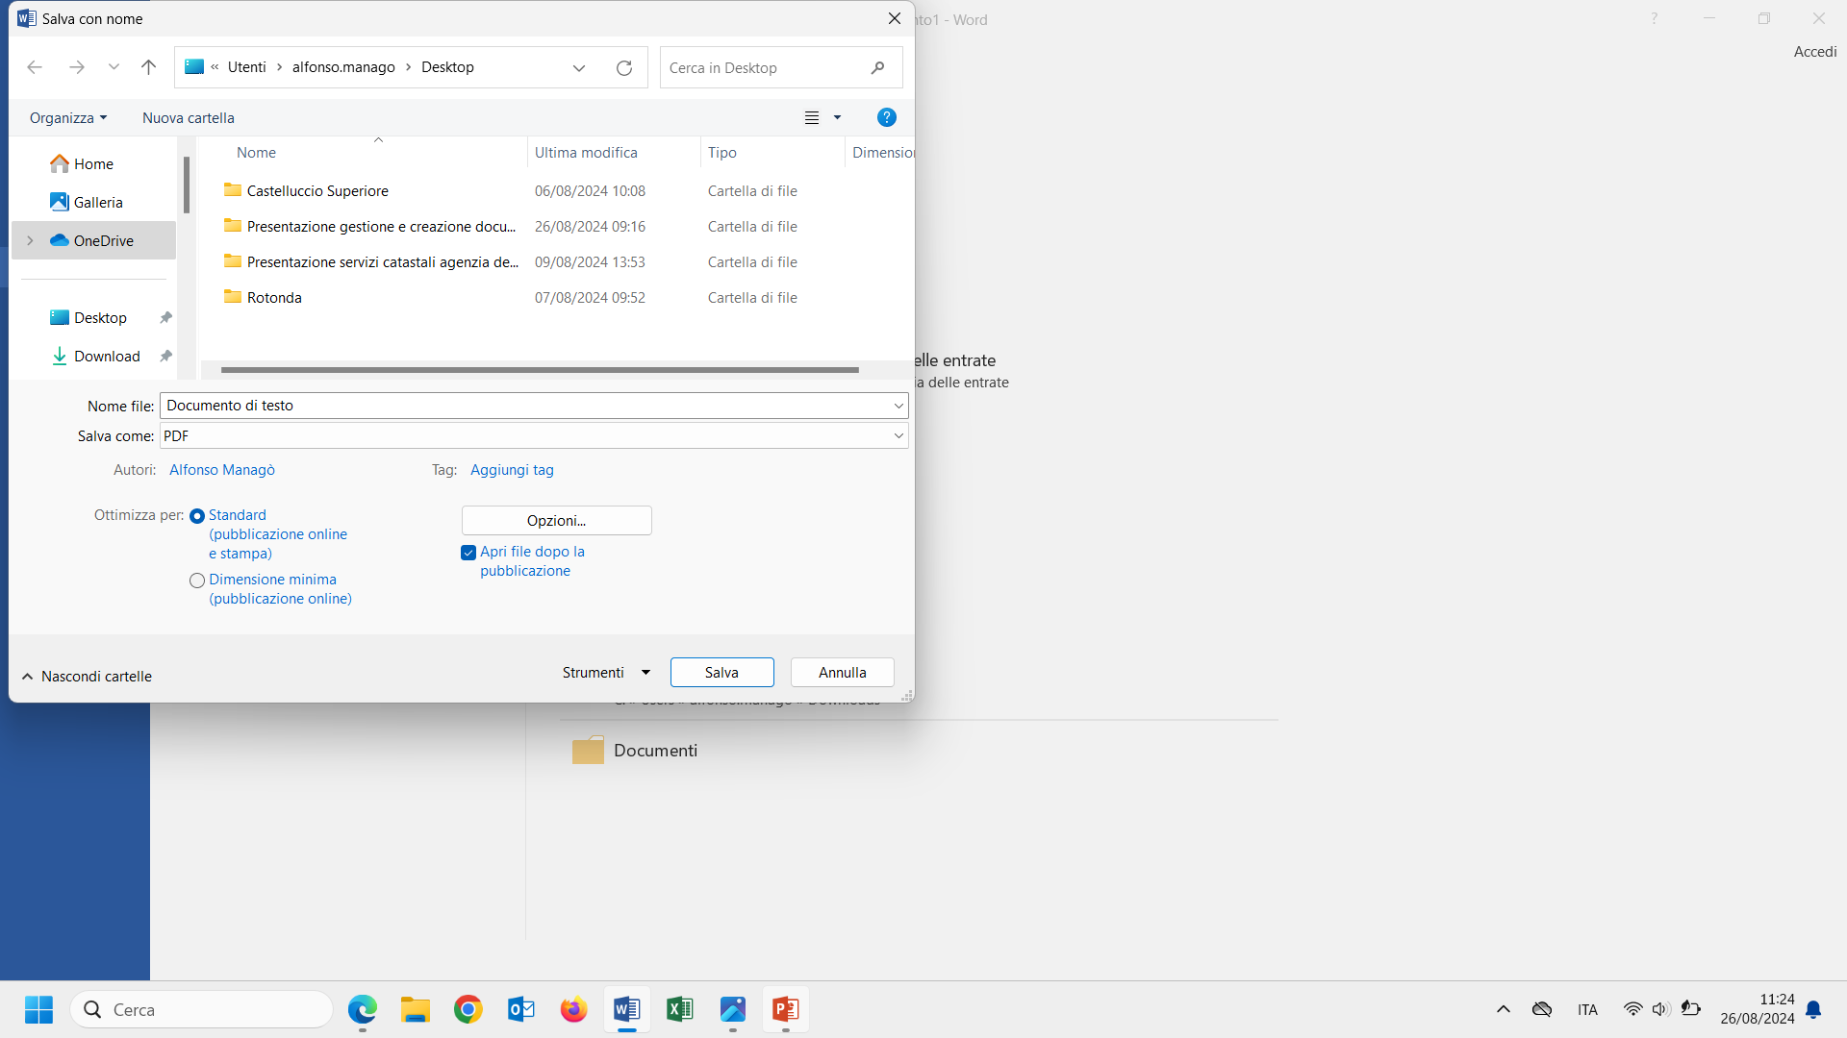
Creazione di un documento word
Quindi dal menu salva come si dovrà selezionare pdf.

Slide 19
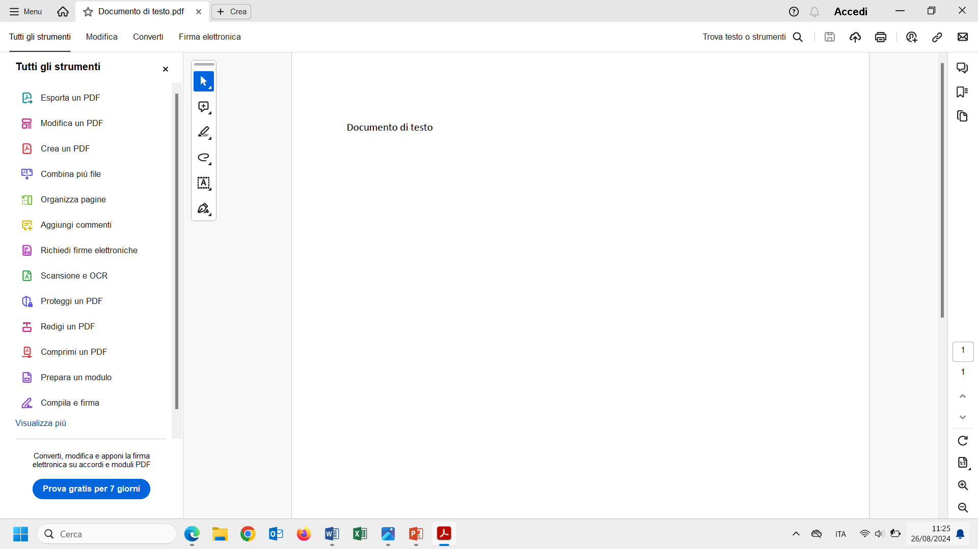
Creazione di un documento word
A salvataggio avvenuto sarà presentato il file.

Slide 20
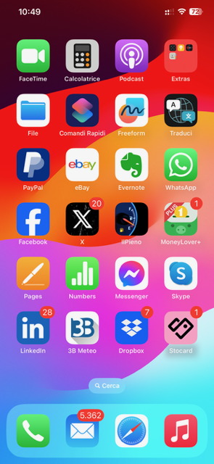
Creazione di un documento word in ambiente ios
In ambiente ios il word processor è pages quindi cliccando sull’icona per aprirlo.

Slide 21
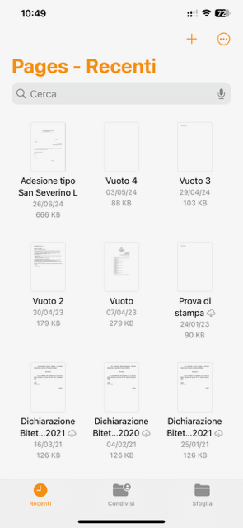
Creazione di un documento word in ambiente ios
All’apertura il «mail» presenterà i lavori recenti e cliccando sul segno «+» si attiverà la procedura per selezionare un nuovo lavoro.

Slide 22
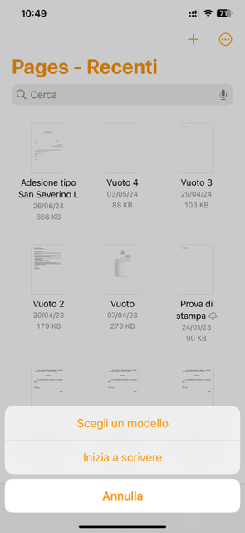
Creazione di un documento word in ambiente ios
Quindi si potrà scegliere tra un modello già predisposto o «inizia a scrivere» per definire autonomamente tutti gli aspetti del documento.

Slide 23
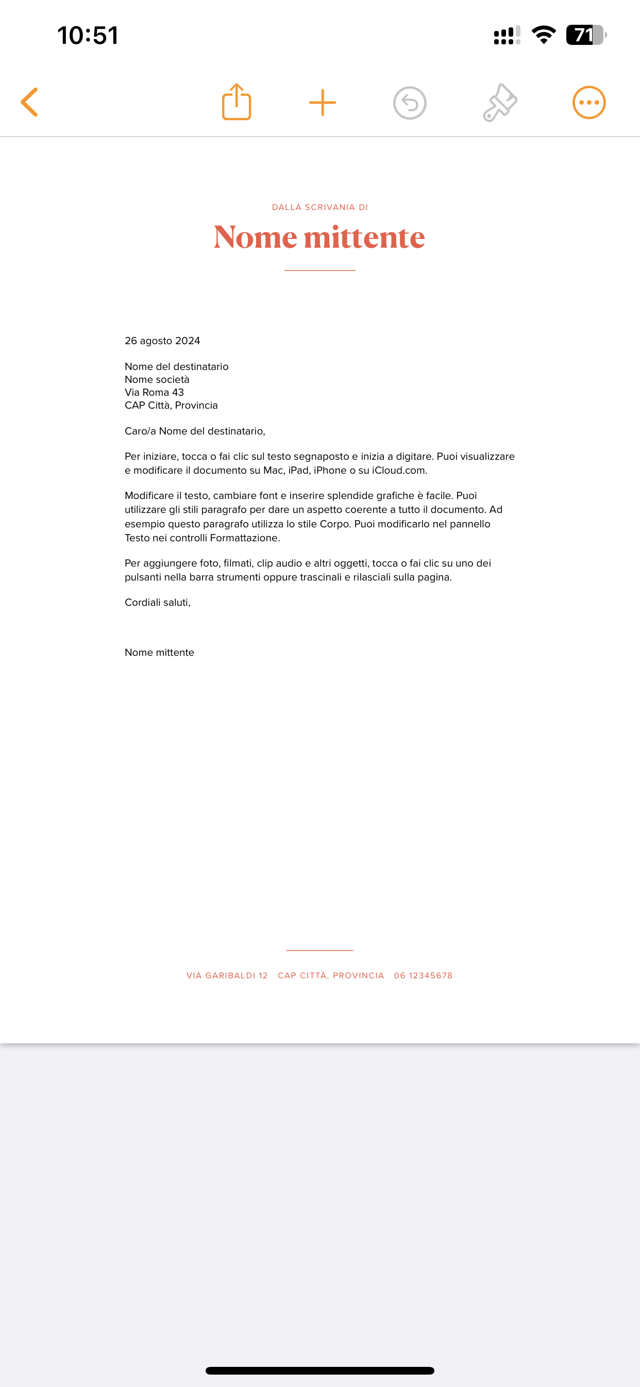
Creazione di un documento word in ambiente ios
Selezionando scegli modello si presenterà la scelta dei modelli tra cui «lettera personale»
Tale scelta è quella in cui i parametri di una lettera sono già preformattati e sono modificabili in base alle nostre propensioni ed esigenze.

Slide 24
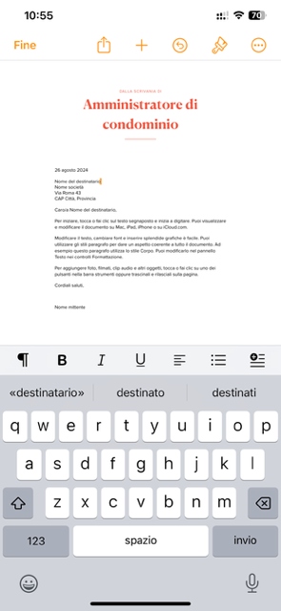
Creazione di un documento word in ambiente ios
Se, ad esempio, si vuole inviare una lettera ad un amministratore di condominio non resta altro che cliccare e modificare i relativi elementi di testo a nostro piacimento.

Slide 25
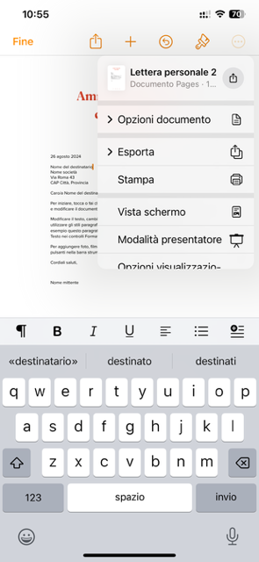
Creazione di un documento word in ambiente ios
A lavoro ultimato cliccando sull’icona rappresentata dal quadrato con la freccia in su (condividi) si aprirà un menù in cui si potrà selezione l’opzione «esporta».

Slide 26
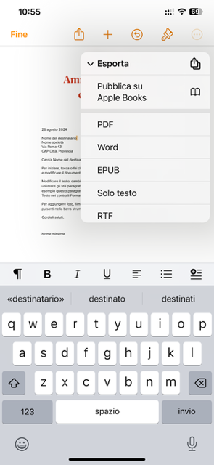
Creazione di un documento word in ambiente ios
In questa fase si sceglierà l’estensione del file da esportare (ad esempio pdf) ed il word processor provvederà alla trasformazione in tale formato.

Slide 27
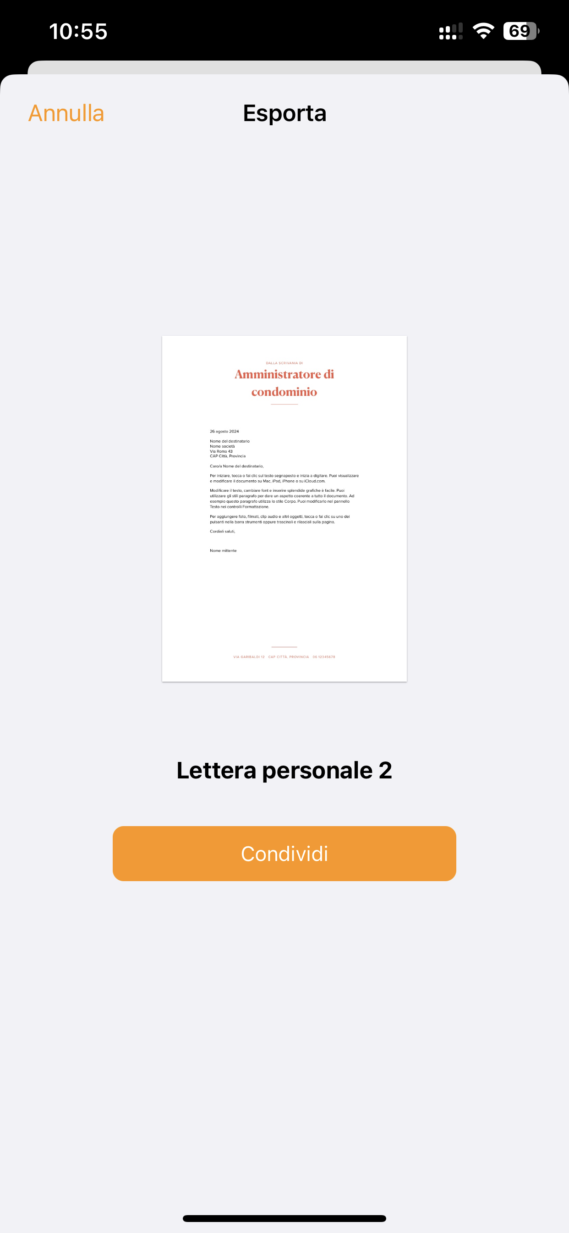
Creazione di un documento word in ambiente ios
Il nostro file, automaticamente trasformato nel file da noi definito, sarà pronto per l’invio o condivisione

Slide 28
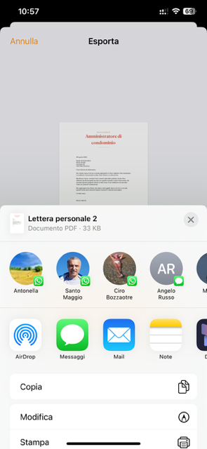
Creazione di un documento word in ambiente ios
Non resta che scegliere la modalità di invio (via mail o messaggistica).

Slide 29
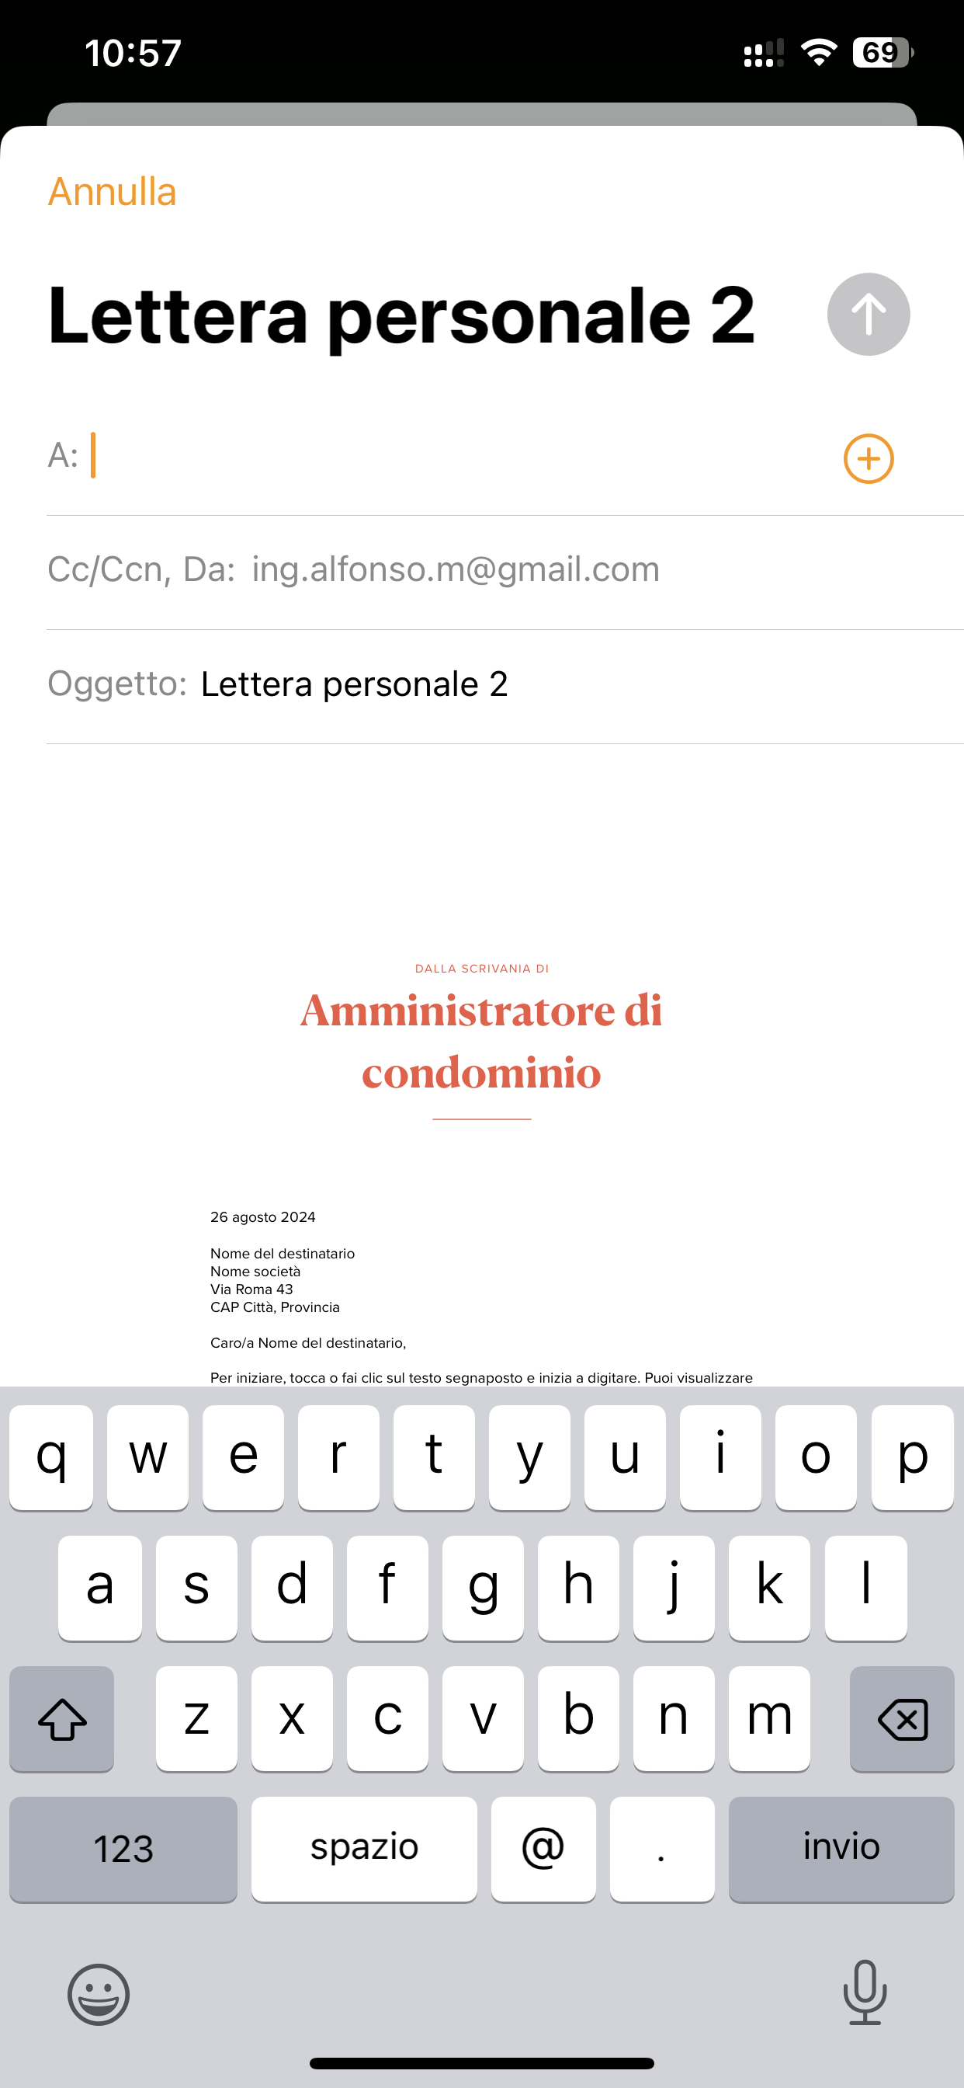
Creazione di un documento word in ambiente ios
E procedere all’invio come (ad esempio) allegato ad una mail.

Slide 30
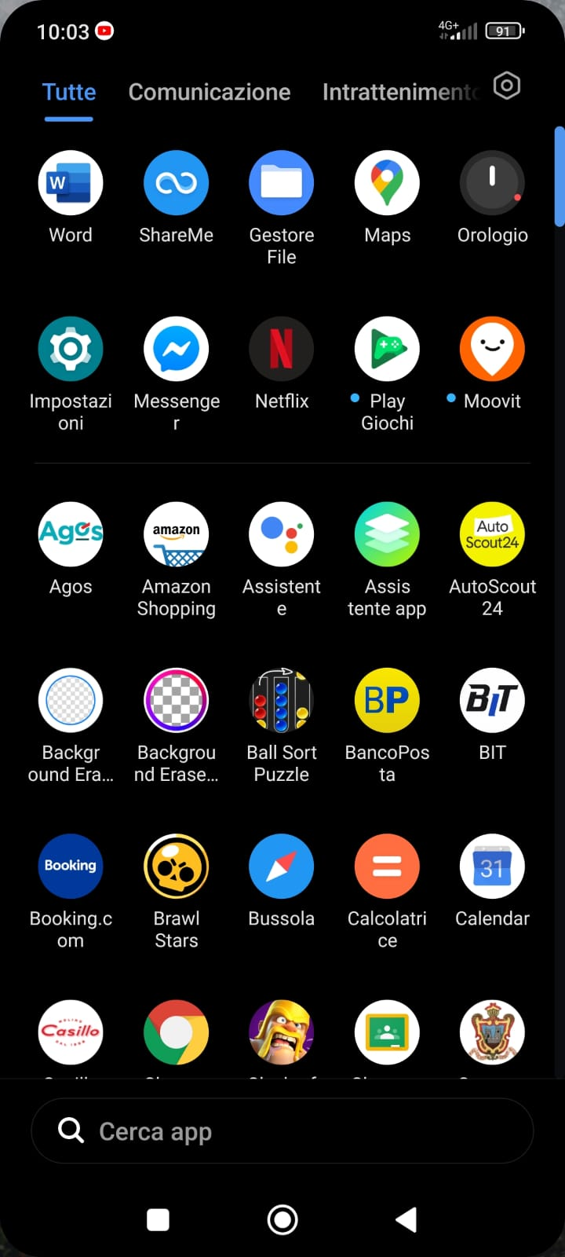
Creazione di un documento word in ambiente android
In ambiente android il pacchetto office (fino a schermi da 10,1’’) è gratuito quindi è possibile utilizzare tale suite o in alternativa altre suite open sourse quali ad esempio:
Google Drive
WPS Office
Polaris Office
AndrOpen Office
OfficeSuite.
O, in alternative installare solo l’app specifica del word processor selezionato.

Slide 31
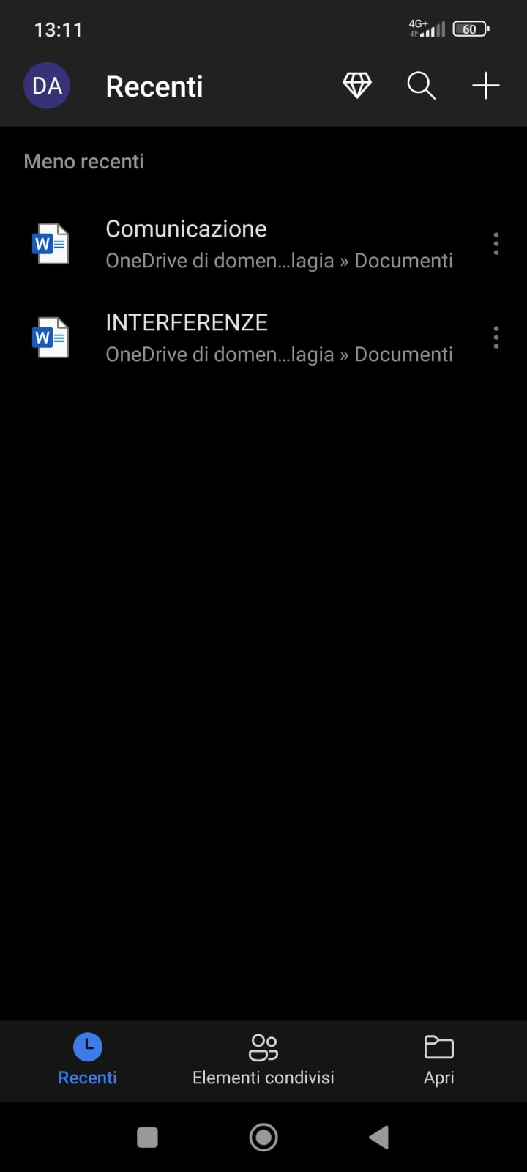
Creazione di un documento word in ambiente android
Selezionando l’app word si aprirà la schermata in cui sono presenti i documenti recenti.
Cliccando sull’icona (+) si aprirà il «main».

Slide 32
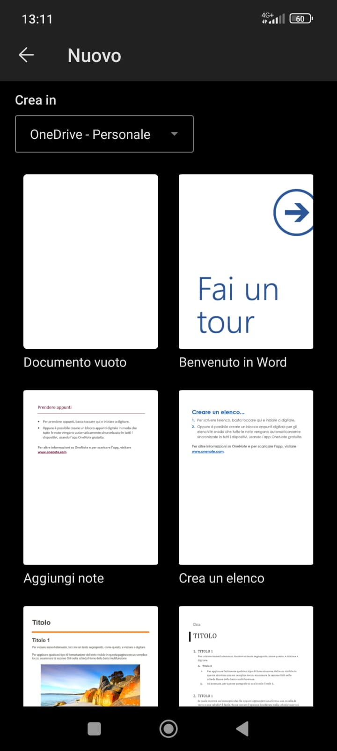
Creazione di un documento word in ambiente android
Analogamente alla versione descktop il «main» da la possibilità di scegliere tra varie opzioni con modelli già preimpostati in modo da essere facilmente modificati.

Slide 33
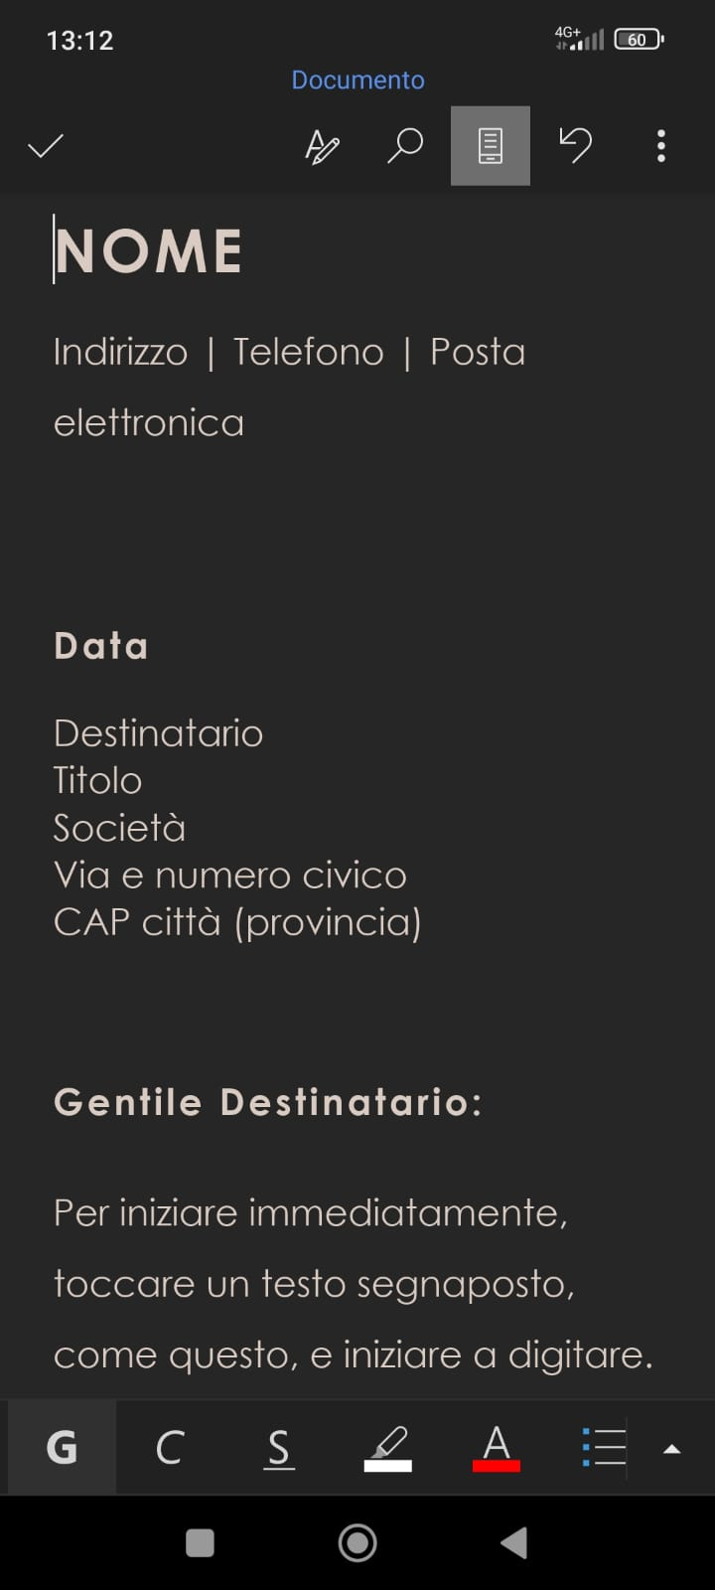
Creazione di un documento word in ambiente android
Dopo la scelta del modello adatto alla finalità, cliccando sui campi si vanno a modificare i testi in base alle esigenze.

Slide 34
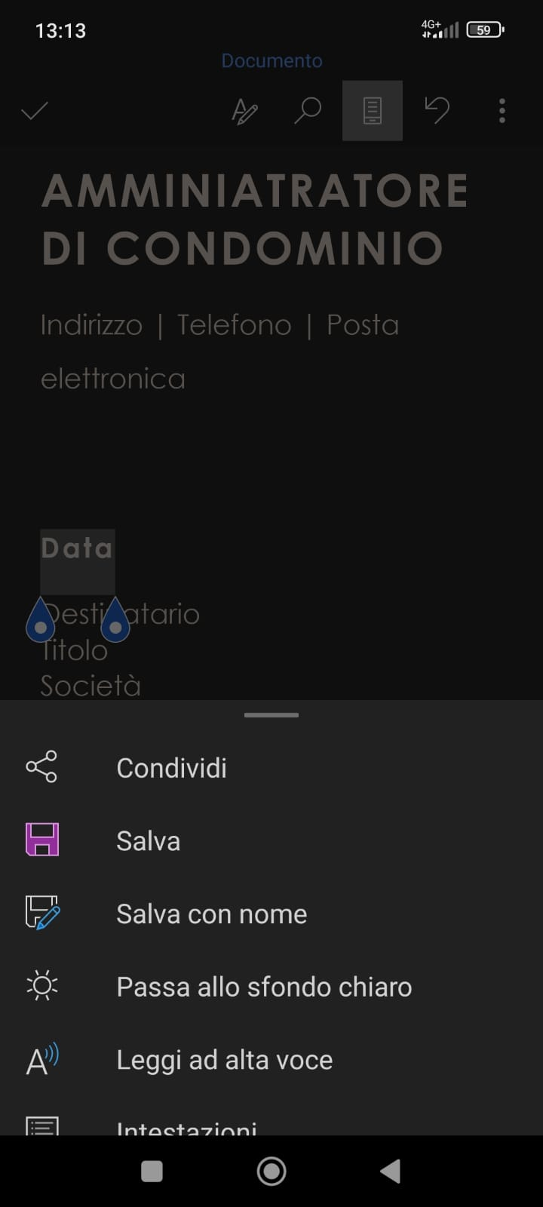
Creazione di un documento word in ambiente android
Ad esempio se si vuole produrre una lettere per l’amministratore di un condominio basta modificare i campi come si ritiene opportuno e cliccando sulla specifica icona si può procedere al salvataggio scegliendo salva con nome.

Slide 35
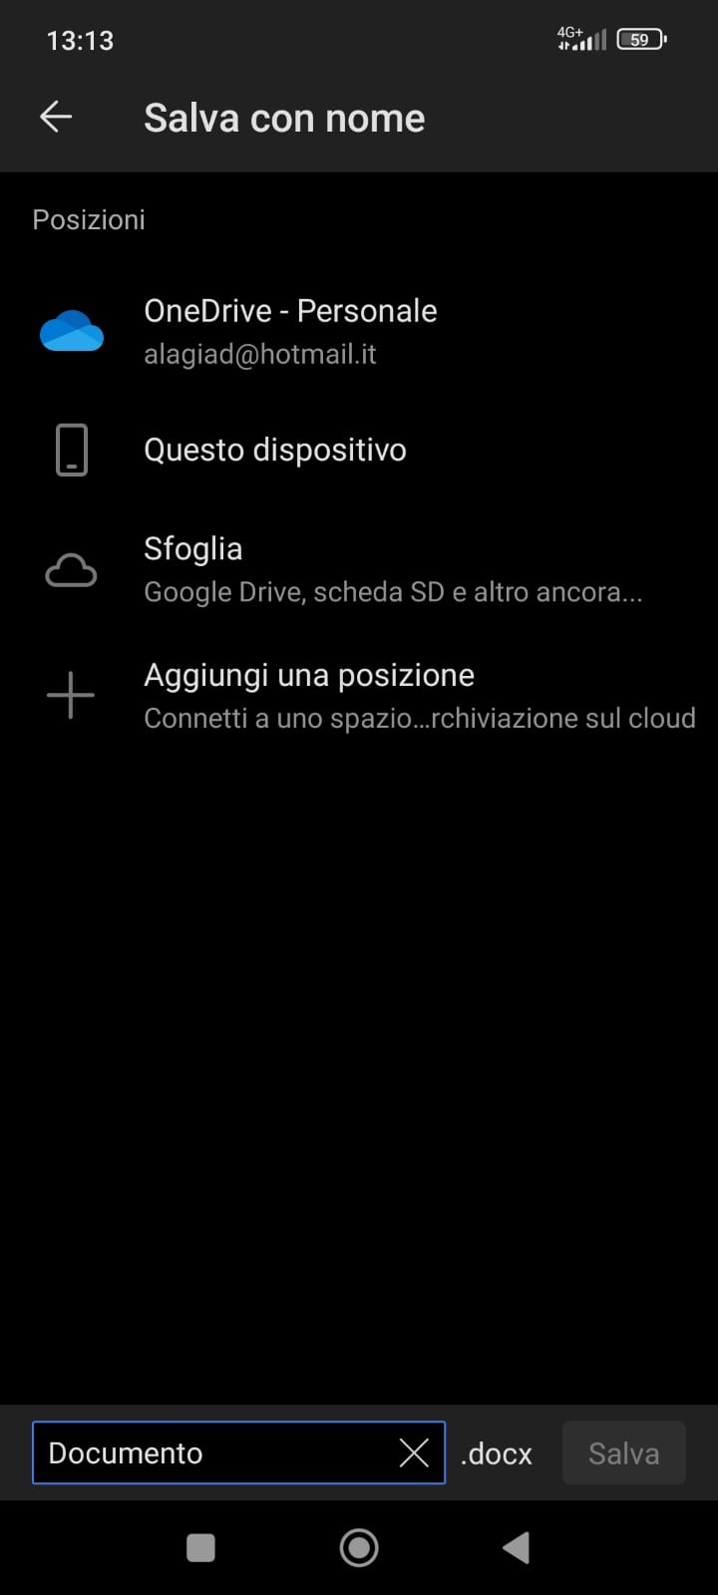
Creazione di un documento word in ambiente android
Come da prassi si aprirà la scelta sul percorso di salvataggio e sul nome da dare al documento.

Slide 36
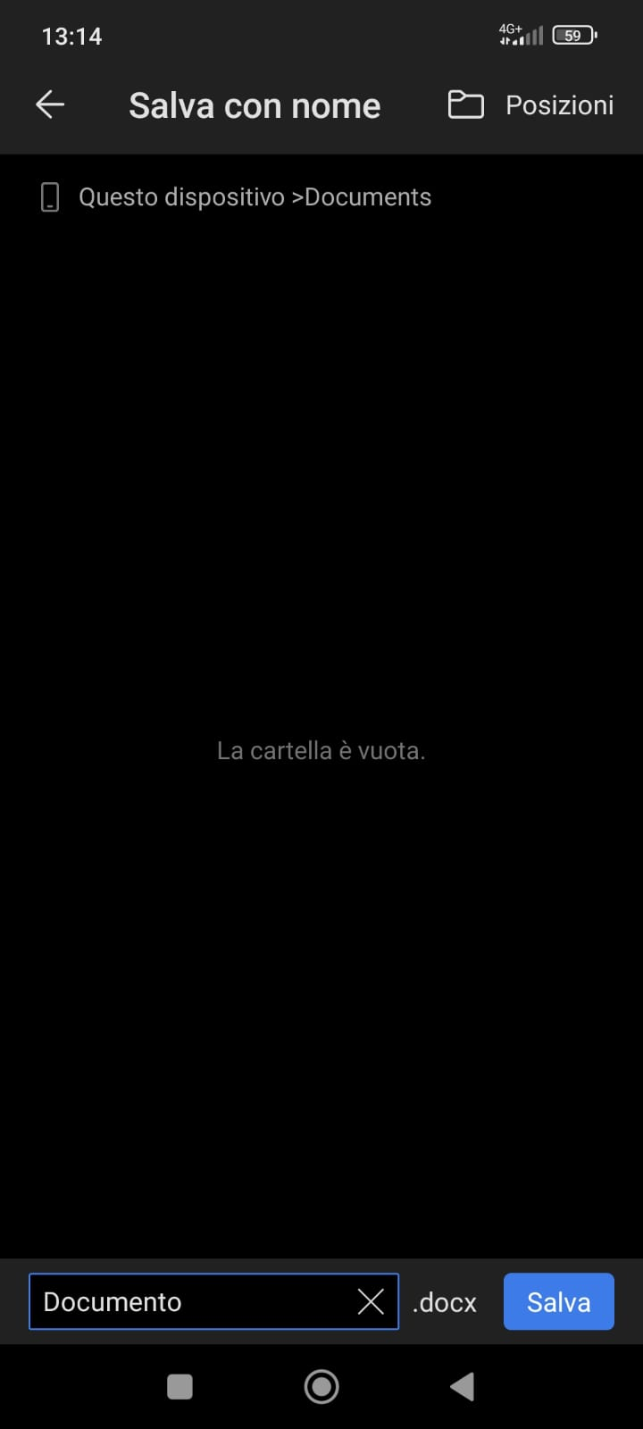
Creazione di un documento word in ambiente android
Il file sarà salvato con l’estensione nativa (.docx) poi trasformabile successivamente.

Slide 37
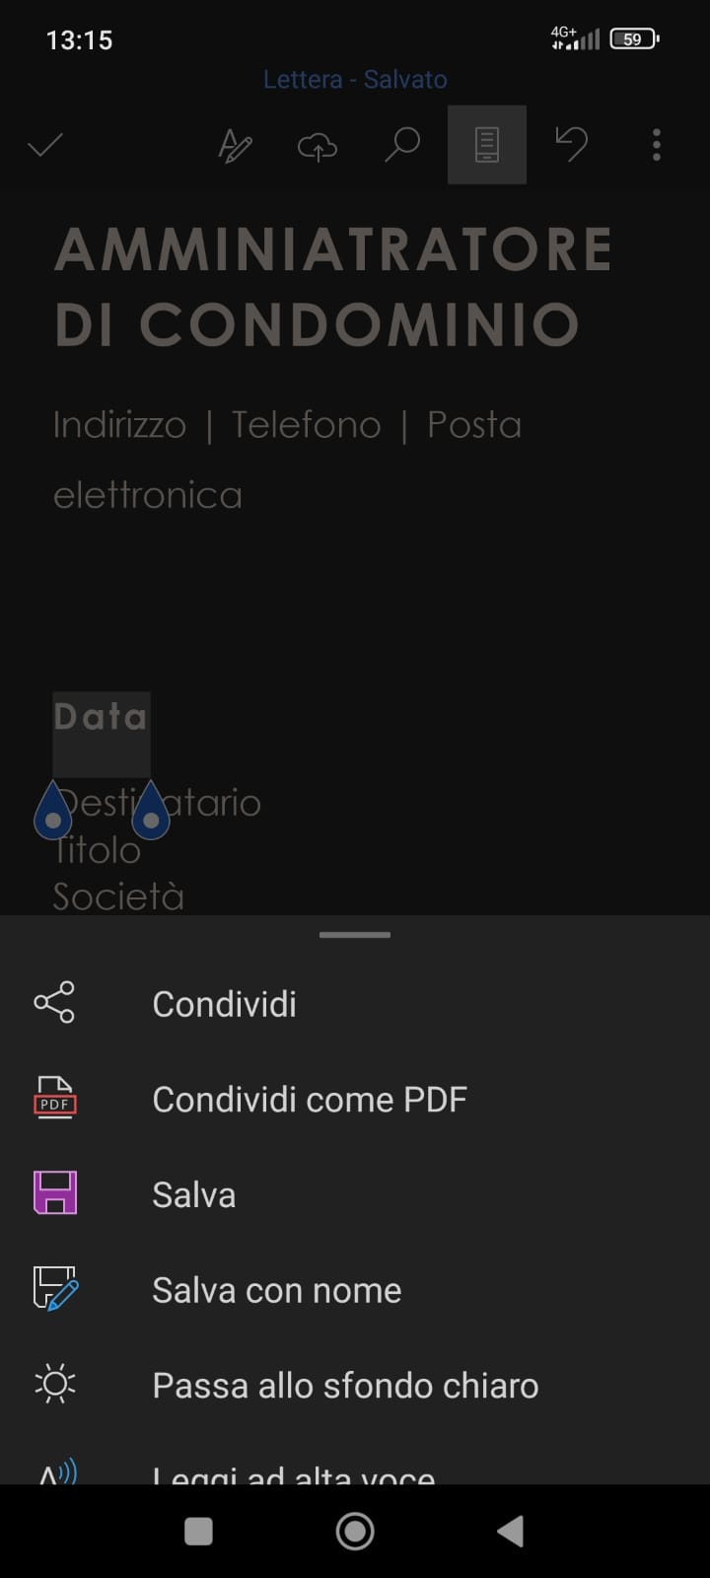
Creazione di un documento word in ambiente android
Utilizzando il menù si accede alla schermata con la possibilità di condividere come pdf.
Tale funzione provvederà a trasformare il file in pdf.

Slide 38
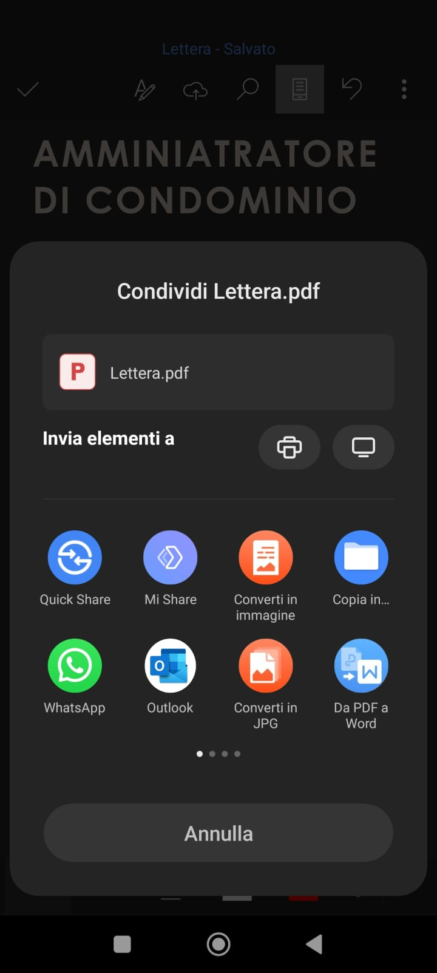
Creazione di un documento word in ambiente android
A trasformazione avvenuta si aprirà una finestra che consentirà la condivisione del file creato tramite i canali di messaggistica e/o mail o altrimenti l’apertura tramite apposita app per la firma digitale.

Slide 39

Gestione documentale
La gestione documentale è essenziale per organizzare, condividere e archiviare i file aziendali.
Un sistema di gestione documentale (EDMS) consente di automatizzare operazioni massive sui documenti, classificandoli e indicizzandoli tramite algoritmi avanzati.

Slide 40
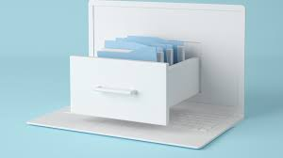
cassettiera
A titolo esemplificativo è utile considerare il pc come una cassettiera formata da innumerevoli cassetti

Slide 41
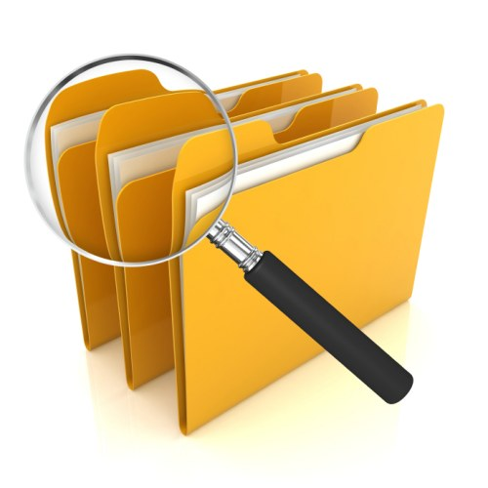
Cassetti e cartelle
I file vanno sistemati nelle apposite cartelle (create o default) al fine di poter trovare con velocità e facilità quello che abbiamo creato o salvato

Slide 42
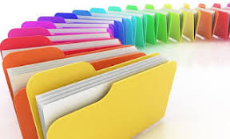
cartelle
La prima strategia per organizzare i propri file consiste nell’utilizzare le cartelle. Creare cartelle per i diversi tipi di file, ad esempio immagini, documenti, musica e video, può aiutare a mantenere l’ordine e a trovare facilmente i file desiderati.

Slide 43

tag
I tag (o etichette) vengono utlizzati per «etichettare» i file in modo da poterli trovare facilmente. Ad esempio, è possibile etichettare un file come “importante” o “da completare” in modo da poterlo trovare facilmente in un secondo momento.

Slide 44

ricerca
La funzione di ricerca consente di trovare rapidamente i file desiderati, indipendentemente dalla cartella in cui si trovano. Utilizzare la ricerca per trovare i file in base al nome o alla data di creazione.

Slide 45

visualizzazione
consente di visualizzare i file in modo diverso a seconda delle esigenze. Ad esempio, è possibile visualizzare i file come icone, come elenco o come anteprima.

Slide 46
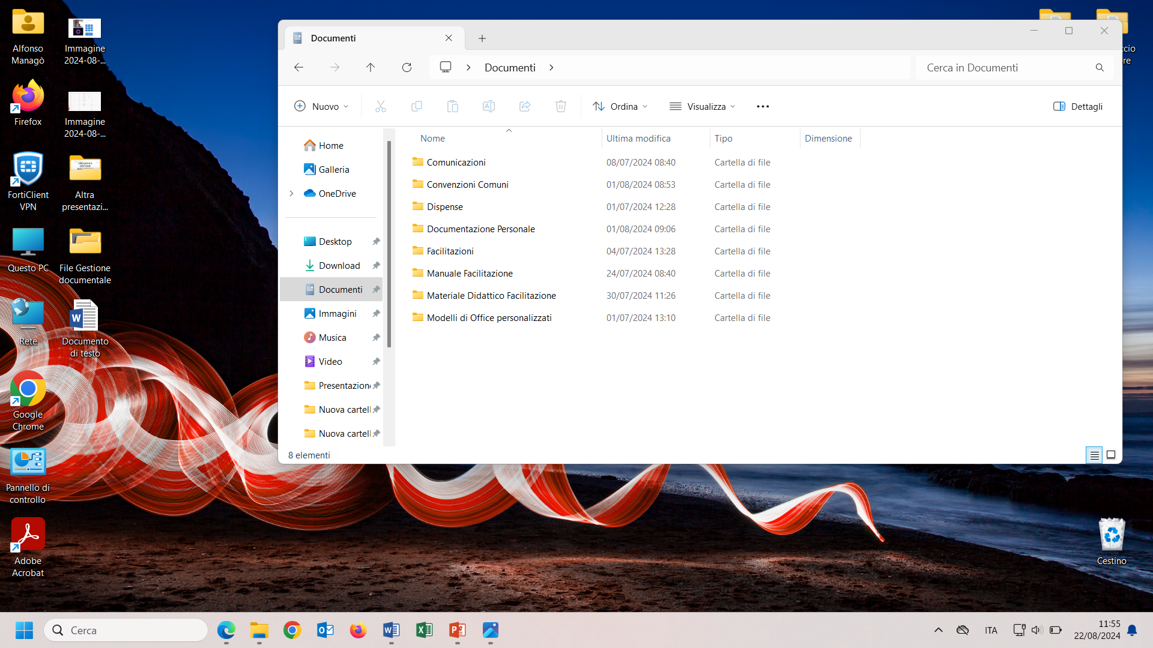
ordina
consente di riordinare i file in base a diversi criteri come data di modifica, nome o dimensione. Utilizzare questa funzione per organizzare i file in modo rapido e semplice.

Slide 47

preferiti
consente di aggiungere cartelle e file ai preferiti per accedervi rapidamente. Utilizzare questa funzione per accedere rapidamente ai file e alle cartelle più utilizzati.

Slide 48

Altri software
Inoltre, è sempre possibile utilizzare programmi di terze parti come gestori di file, che forniscono una interfaccia grafica più avanzata per la gestione dei file e delle cartelle e offrono funzionalità aggiuntive come la gestione dei segnalibri, la copia e spostamento multipli, la navigazione a schede e molto altro ancora.

Slide 49
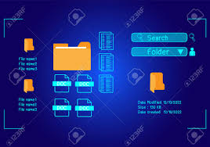
Chiave gestionale
In generale, la chiave per una gestione efficiente dei file e delle cartelle è utilizzare gli strumenti a disposizione e seguire una logica di organizzazione che soddisfi le proprie esigenze. Con un po’ di pratica e dedizione, è possibile mantenere i propri file organizzati e facili da trovare, migliorando così la produttività e l’efficienza nel lavoro quotidiano.

Slide 50

Per l’attenzione concessa

